Slide 1
Web sajtet e sigurta https
TIK 11 – Prof. Blerand Koshi

Slide 2
Web sajtet e sigurta https
Gjatë leximit të webfaqeve ne dërgojmë informata në shumë kompjuter
Ani çka?!
informatat konfidenciale s'do të donim të na shohin
Tracert komanda

Slide 3
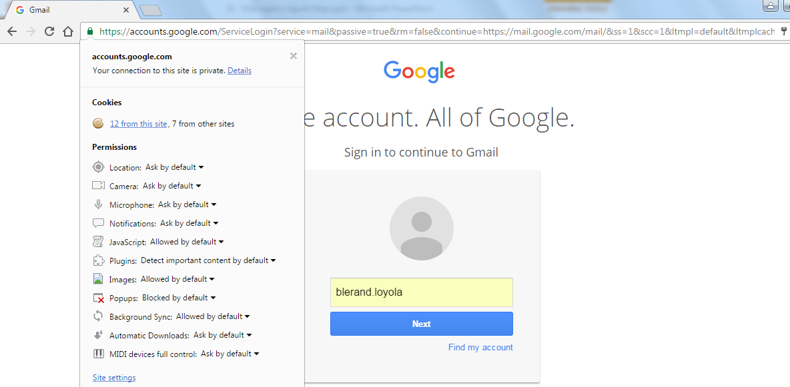
Web sajtet e sigurta https
Informatat sensitive paraprakisht duhet shifruar
SSL (Secure Socket Layer)
paraqet sistem kompleks të shkëmbimit të çelësave në mes browserit dhe serverit
Web faqet e sigurta i dalloni përmes protokolit https dhe shenjës së drynit

Slide 4
Kërcënimet nga interneti
Krimi përmes internetit (cybercrime) ka marr përmasa brengosëse
Format më të shpeshta të internet-krimit janë:
vjedhja e identitetit
mashtrimi
spiunimi etj.
Realizimi i tyre bëhet përmes
virusëve, trojanëve, etj.

Slide 5
Kërcënimet nga interneti
Virusët janë programe kompjuterike të cilët mund të shumohen vetvetiu dhe të infektojnë kompjuterët
shpërndahen përmes internetit, Flash disqeve, CD apo rrjetit
Malware paraqesin software keqdashës
Krimbat (Worm) përdorin rrjetin kompjuterik për të dërguar kopje të vetvetes në kompjuter tjerë
Trojan-ët janë dizajnuar për t'u lejuar hakerëve qasja nga distanca
Spyware janë software që instalohen në PC për qëllime spiunazhi

Slide 6
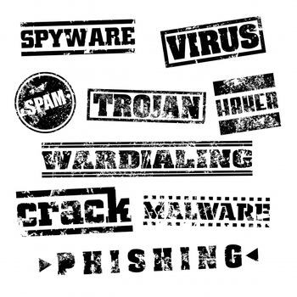

Slide 7
Ngacmimet dhe mobimi
Janë formë tjetër e keqpërdorimit të internetit
Ngacmimet mund të jenë
dërgimi i e-mailave të padëshirueshëm me përmbajtje kërcënuese, tone raciste etj.
përdorimi i identitetit të vjedhur për të publikuar informata online
Fëmijët e moshës jo-madhore?!
duhet të ndërmirren masa parandaluese
Parental Control
mund të kufizohet koha e shfrytëzimit të internetit
webfaqet e lejuara
rregjistrimi i gjurmëve të fëmijëve në internet

Slide 8
?
Pyetje

